Slide 1

Aprimoramento de um Transformer para Dados Tabulares
TabPFN aplicado ao Breast Cancer Wisconsin Dataset — reprodução (TPF-01) e modificações propostas (TPF-02)
Davi de Souza
Ciência da Computação — UFV Campus Florestal

Slide 2


O que é o TabPFN?
Hollmann et al. — TabPFN: A Transformer That Solves Small Tabular Classification Problems in a Second (ICLR 2023)
Transformer pré-treinado
Prior-Data Fitted Network
Rápido e sem tuning
Realiza classificação tabular por in-context learning, sem treinamento específico por dataset.
Aprendeu, offline, a aproximar inferência Bayesiana sobre milhões de datasets sintéticos.
Faz previsões em segundos, sem necessidade de ajuste de hiperparâmetros por problema.
No TPF-01, reproduzimos o desempenho do TabPFN em um problema real de classificação binária.

Slide 3



TPF-01 — Metodologia da Reprodução
Dataset
Breast Cancer Wisconsin (Scikit-Learn) — 569 amostras, 30 atributos numéricos, classificação binária (benigno/maligno)
Divisão treino/teste
80% treino / 20% teste, random_state = 42, para garantir reprodutibilidade
Modelo
TabPFNClassifier — pesos pré-treinados carregados diretamente, sem fine-tuning
Ambiente
Google Colab (GPU), Python 3, Scikit-Learn, Pandas e TabPFN

Slide 4
TPF-01 — Resultados Obtidos
98,25%
1,00
112 / 114
Acurácia
AUC (ROC)
Acertos no teste
Matriz de confusão: 0 falsos negativos — alta sensibilidade na detecção de tumores malignos, apenas 2 erros em 114 amostras de teste.
Conclusão do TPF-01: resultados consistentes com o artigo original — Transformers pré-treinados alcançam excelente desempenho em dados tabulares pequenos, sem treinamento específico.

Slide 5


TPF-02 — Objetivo desta Fase
O TabPFN é um modelo de fundação pré-treinado — não é treinado do zero. As modificações propostas atuam sobre o pipeline de dados e o protocolo de avaliação, mantendo a arquitetura Transformer.
Reduzir complexidade
Aumentar a generalização
Diminuir o número de atributos de entrada via PCA, mantendo 95% da variância dos dados.
Substituir um único split de teste por validação cruzada estratificada de 10 folds.

Slide 6
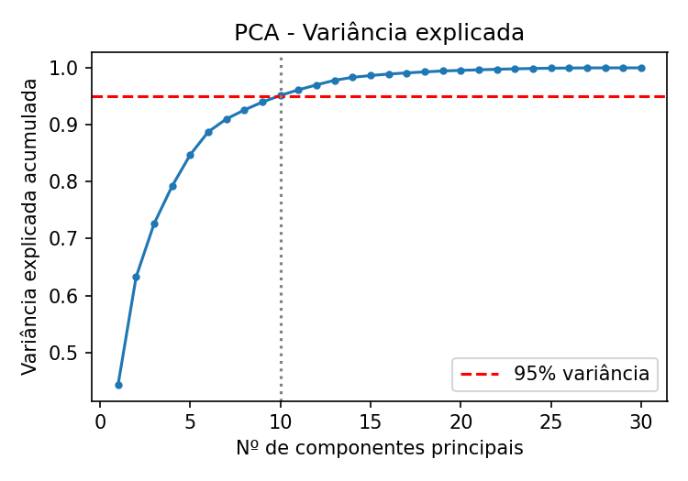
Modificação 1 — Redução de Dimensionalidade (PCA)
Atributos padronizados e projetados via PCA
Retidos os componentes que somam 95% da variância total
30 atributos → 10 atributos (redução de 66,7%)
Justificativa: atributos do dataset são correlacionados (raio, perímetro e área do mesmo núcleo); menos atributos → menor custo de atenção por forward pass
Figura: variância explicada acumulada — 10 componentes atingem o limiar de 95%.

Slide 7

Modificação 2 — Validação Cruzada Estratificada (10-Fold)
Por que mudar a avaliação?
Ilustração: cada fold vira teste uma vez
TPF-01 avaliou o modelo em um único split de teste (80/20)
Um único split pode ser “sortudo” ou “azarado” e distorcer a métrica reportada
10-fold estratificado preserva a proporção de classes em cada fold
PCA ajustado apenas no treino de cada fold — evita vazamento de dados
Métricas reportadas como média ± desvio padrão sobre os 10 folds
1
2
3
4
5
6
7
8
9
10
treino teste (rotaciona a cada fold)
Resultado: uma estimativa muito mais confiável de como o modelo generaliza para novos dados.

Slide 8

Configuração Experimental — TPF-02
Três configurações comparadas, todas sobre o mesmo dataset (Breast Cancer Wisconsin, random_state = 42):
Configuração | Atributos | Avaliação
TPF-01 (baseline) | 30 | Split único (80/20)
TPF-02 — sem PCA | 30 | 10-fold estratificado
TPF-02 — com PCA | 10 (95% var.) | 10-fold estratificado
Métricas: acurácia, AUC, F1-score e tempo médio de fit+predict por execução (proxy de custo computacional).

Slide 9
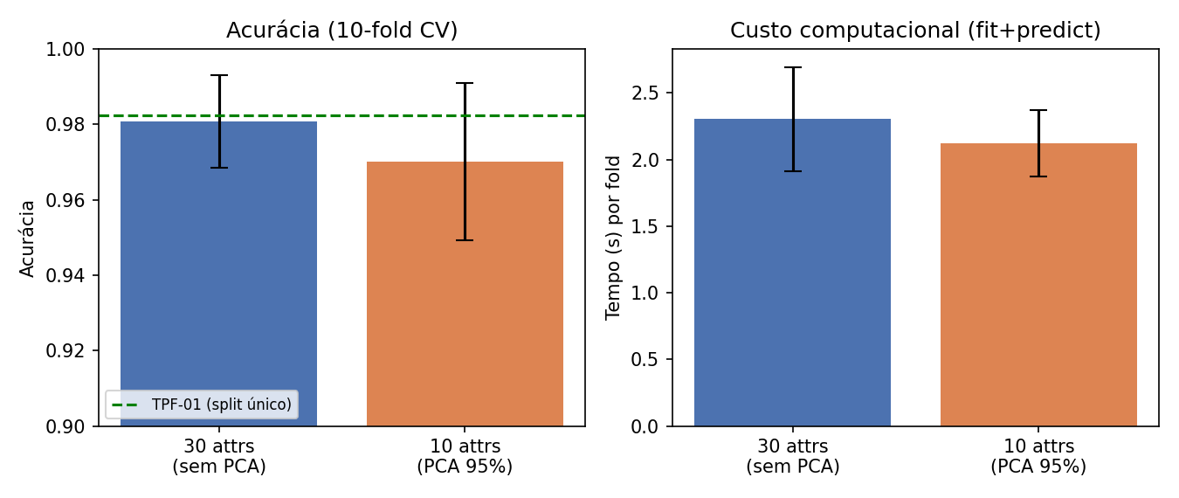
Resultados Comparativos
Configuração | Acurácia | AUC | F1 | Tempo (s)
TPF-01 (split único, 30 attrs) | 0,9825 | 0,9967 | 0,9861 | 2,03
TPF-02 (10-fold, 30 attrs) | 0,9807 ± 0,0123 | 0,9971 ± 0,0054 | 0,9847 ± 0,0098 | 2,30
TPF-02 (10-fold, PCA 10 attrs) | 0,9701 ± 0,0208 | 0,9956 ± 0,0055 | 0,9762 ± 0,0171 | 2,12

Slide 10
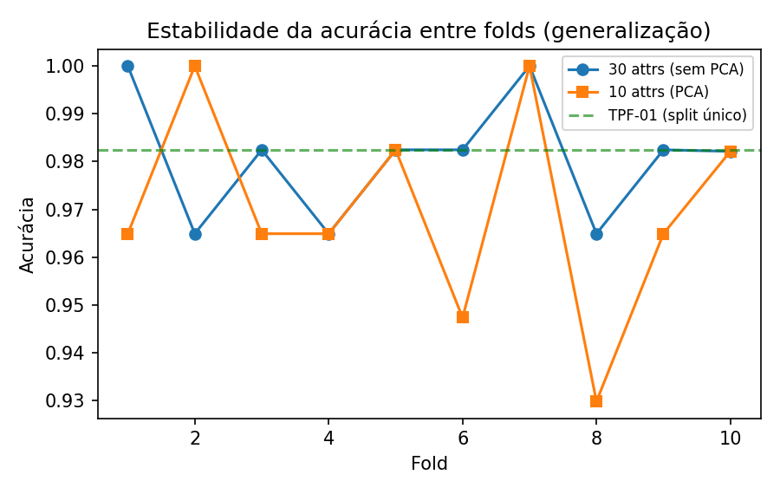
Estabilidade entre Folds — Generalização
30 atributos: acurácia média 0,9807, desvio 0,0123 — muito próxima do TPF-01
Confirma que o resultado do split único não foi “sorte”
Com PCA (10 attrs): maior variabilidade (desvio 0,0208), chegando a 0,93 no fold 8
Redução de atributos deixa o modelo mais sensível à partição dos dados

Slide 11


Discussão — Trade-offs Observados
Ganhos
Custos
PCA reduziu atributos em 66,7% (30 → 10)
AUC praticamente inalterada (0,9971 → 0,9956)
10-fold CV validou que o baseline do TPF-01 é confiável
Protocolo de avaliação muito mais robusto e informativo
Acurácia caiu ~1 p.p. com PCA (0,9807 → 0,9701)
Ganho de tempo computacional foi pequeno (~8%)
Custo do TabPFN parece dominado pelo nº de amostras, não de atributos
Maior variância entre folds com menos atributos

Slide 12


Conclusões e Trabalhos Futuros
TabPFN é robusto: manteve desempenho de estado da arte mesmo com menos atributos e avaliação mais rigorosa
Aprendizado principal: reduzir complexidade de entrada não garante ganho computacional proporcional em modelos baseados em atenção
Validação cruzada revelou variabilidade real do modelo que um único split não capturava
Próximos passos: fine-tuning por gradiente do TabPFN v2; seleção de atributos supervisionada; análise do efeito do nº de amostras no custo computacional
Obrigado! Perguntas?

